Slide 1
课程主要内容介绍
操作系统引论
进程的描述与控制
处理机调度与死锁
存储器管理
虚拟存储器
输入输出系统
文件系统
磁盘存储器的管理
操作系统接口（略讲）
操作系统的功能
管理系统软硬件资源
扩展计算机的功能
向用户提供服务
Page <number>

Slide 2
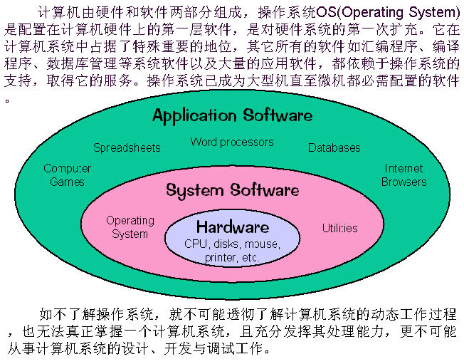
Page <number>

Slide 3
计算机层次结构
中央处理机
硬件 内存 I/O设备（键盘、显示器、打字机、鼠标）
外部设备 存储设备（硬盘、软盘、光盘、磁带）
其它设备（MODEM、通信口）
系统软件（操作系统、语言编译器、数据库管理系统）
软件 应用软件 （CAD、MIS、用户自己开发的系统等）
工具软件（软、硬件检测疹断程序）
计算机系统组成
Page <number>

Slide 4
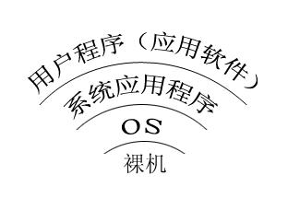
计算机层次结构
Page <number>

Slide 5
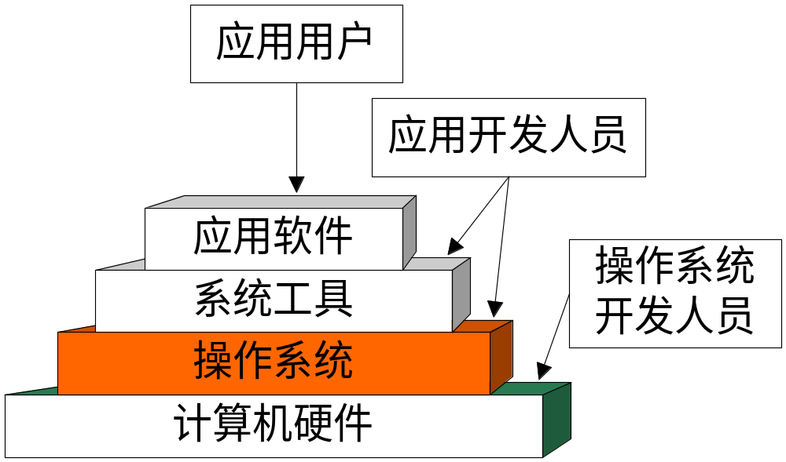
操作系统的地位
紧贴系统硬件之上，所有其他软件之下（是其他软件的共同环境）
Page <number>

Slide 6
第一章 操作系统引论
操作系统的目标和作用
操作系统的发展过程
操作系统的基本特征
操作系统的主要功能
操作系统的结构设计
Page <number>

Slide 7
第一章 操作系统引论
操作系统的目标和作用
操作系统的发展过程
操作系统的基本特征
操作系统的主要功能
操作系统的结构设计
Page <number>

Slide 8
操作系统的目标和作用
操作系统的目标
操作系统的作用
推动操作系统发展的主要动力
Page <number>

Slide 9
操作系统的目标
有效性（系统管理人员的观点） 重要！
  提高资源利用率，使CPU、I/O设备和存储空间得到有效利用；提高系统吞吐量，管理和分配硬件、软件资源，合理地组织计算机的工作流程
方便性（用户的观点）重要！
  提供良好的、一致的用户接口，弥补硬件系统的类型和数量差别，使计算机更容易使用
可扩充性
  OS应采用层次化结构，以便于增加新的功能层次和模块，并能修改老的功能层次和模块
开放性
  遵循标准规范，方便地实现互连，实现应用的可移植性和互操作性
Page <number>

Slide 10
操作系统的目标和作用
操作系统的目标
操作系统的作用
推动操作系统发展的主要动力
Page <number>

Slide 11
OS作为用户与计算机硬件系统之间的接口
OS处于用户与计算机硬件系统之间，用户通过OS来使用计算机系统
系统方式
  命令行 菜单式 命令脚本式
系统调用
  形式上类似于过程调用，在应用编程中使用
图形用户接口
  图形、窗口等
接口
用户
计算机
操作系统
Page <number>

Slide 12
OS作为计算机系统资源的管理者
计算机的硬件资源包括处理机、存储器、I/O设备及数据和程序等
管理的内容：资源的当前状态（数量和使用情况）、资源的分配、回收和访问操作，相应管理策略（包括用户权限）
  处理机管理：分配，控制
  存储器管理：分配，回收
  I/O设备管理：分配，操纵（启动、停止）
  文件管理：存取，共享，保护
Page <number>

Slide 13
OS用作扩充机器（实现了对计算机资源的抽象）
OS是扩展机(extended machine)/虚拟机(virtual machine)
  将覆盖了软件的机器称为扩充机器或虚拟机
  如在奔腾计算机上运行DOS程序，即运行在虚拟8086模式下
在裸机上添加：设备管理、文件管理、存储管理（针对内存和外存）、处理机管理（针对CPU）
合理组织工作流程：作业管理、进程管理
操作系统的非形式化定义（关键点）：系统软件，程序模块的集合，资源管理和用户接口功能
Page <number>

Slide 14
操作系统的目标和作用
操作系统的目标
操作系统的作用
推动操作系统发展的主要动力
Page <number>

Slide 15
推动操作系统发展的主要动力
提高资源的利用率和系统性能
  计算机发展的初期，计算机系统昂贵，用作集中计算
方便用户
  用户上机、调试程序，分散计算时的事务处理和非专业用户（商业和办公、家庭）
器件的发展
  CPU的位宽度（指令和数据）、快速外存
  8位→16位→32位→64位
计算机体系结构的发展
  从单处理机→多处理机→网络
Page <number>

Slide 16
第一章 操作系统引论
操作系统的目标和作用
操作系统的发展过程
操作系统的基本特征
操作系统的主要功能
操作系统的结构设计
Page <number>

Slide 17
操作系统的发展过程
无操作系统的计算机系统
单道批处理系统
多道批处理系统
分时系统
实时系统
Page <number>

Slide 18
人工操作方式
1946 ~ 50年代（电子管），集中计算（计算中心），计算机资源昂贵
工作方式
  用户：用户既是程序员，又是操作员；用户是计算机专业人员；
  编程语言：机器语言
  输入输出：纸带或卡片
人工安装
I/O输入
人工启动
CPU计算
I/O输出
人工取结果
Page <number>

Slide 19
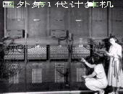
ENIAC计算机美国宾夕法尼亚大学
运算速度：5000次/每秒, 18000个真空管,占地182平方米，重量130吨，功耗140kW
Page <number>

Slide 20
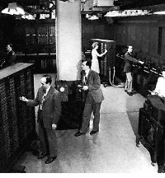
插件板
Page <number>

Slide 21
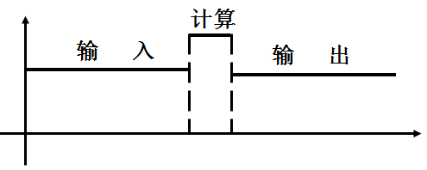
人工操作方式
计算机的工作特点
  用户独占全机：不出现资源被其他用户占用，资源利用率低
  CPU等待用户：计算前，手工装入纸带或卡片；计算完成后，手工卸取纸带或卡片；CPU利用率低
  CPU与I/O串行工作
人机矛盾：高速的CPU和低速的I/O之间的不匹配
Page <number>

Slide 22
人工操作方式
为了改进主存和I/O设备之间的吞吐量
IBM 7094机 引入了I/O 处理机概念。
其思想是：
在输入室收集全部的作业，用一台相对便宜的计算机（如IBM 1401计算机），将它们读到磁带上，另外用较昂贵的计算机（如IBM 7094）来完成真正的计算
脱机输入/输出
Page <number>

Slide 23
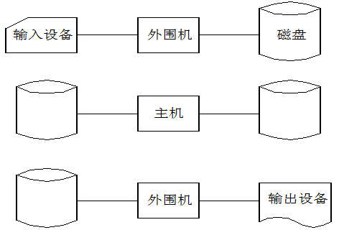
脱机输入/输出（Off-Line I/O）方式
事先将用户程序或数据的纸带或卡片装入纸带输入机，在外围机的控制下输入到磁带上，CPU从磁带上读入数据；输出过程正好相反
特点：
  减少了CPU的空闲时间
  提高I/O速度
Page <number>

Slide 24
脱机输入/输出（Off-Line I/O）方式
输入带
执行带
系统带
卡片输入机
调入
作业
☞
主机
卫星机
日志
输出结果
结束
打印机
输出带
Page <number>

Slide 25
无操作系统的主要问题
主要矛盾——人机矛盾
  计算机处理能力的提高，手工操作的低效率（造成浪费）；
  用户独占全机的所有资源；
提高效率的途径
  专门的操作员，批处理
Page <number>

Slide 26
操作系统的发展过程
无操作系统的计算机系统
单道批处理系统
多道批处理系统
分时系统
实时系统
Page <number>

Slide 27
单道批处理系统
（Simple Batch Processing System）
50年代末 ~ 60年代中（晶体管）
  利用磁带把若干个作业分类编成作业执行序列，每个批作业由一个专门的监督程序（Monitor）自动依次处理
批处理中的作业的组成
  用户程序
  数据
  作业说明书（作业控制语言）
批
  供一次加载的磁带或磁盘，通常由若干个作业组装成，在处理中使用一组相同的系统软件（系统带）
Page <number>

Slide 28
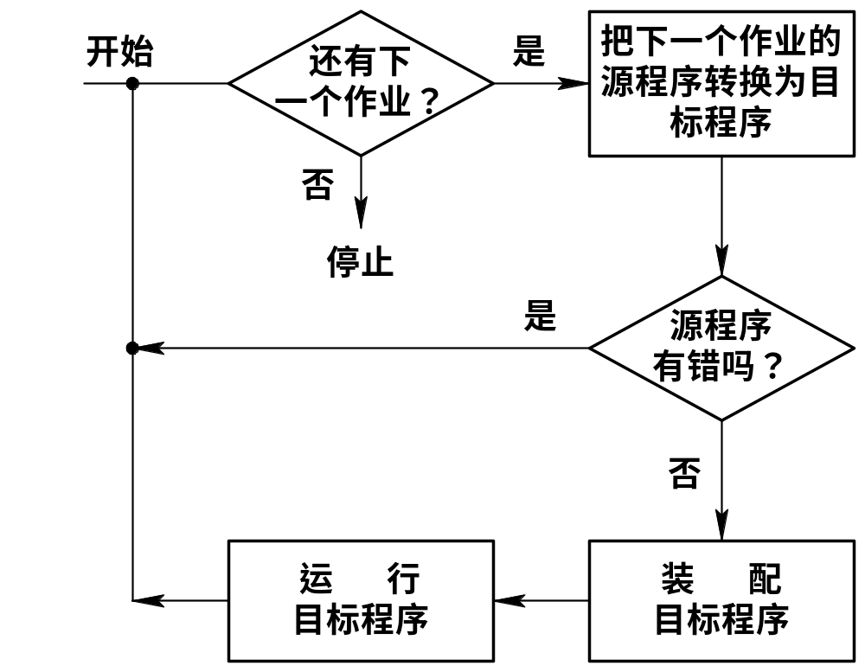
单道批处理系统的处理流程
Page <number>

Slide 29
两种批处理方式-联机批处理 （补充内容）
用户提交作业：以纸带或卡片为介质
操作员合成批作业：结果为磁带介质
批作业处理
  对批作业中的每个作业进行相同的处理，从磁带读入用户作业和编译链接程序，编译链接用户作业，生成可执行程序；启动执行；执行结果输出
这时的问题：慢速的输入输出处理仍直接由主机来完成。输入输出时，CPU处于等待状态
Page <number>

Slide 30
两种批处理方式-脱机批处理（补充内容）
卫星机：完成面向用户的输入输出（纸带或卡片），中间结果暂存在磁带或磁盘上
利用卫星机完成输入输出功能。主机与卫星机可并行工作
作业控制命令由监督程序(monitor)来执行，完成如装入程序、编译、运行等操作
优点：同一批内各作业的自动依次更替，改善了主机CPU和I/O设备的使用效率，提高了吞吐量
缺点：磁带或磁盘需要人工装卸，作业需要人工分类，监督程序易遭到用户程序的破坏（由人工干预才可恢复）
Page <number>

Slide 31
单道批处理系统的特征
自动性
  在顺利的情况下，磁带上的一批作业能自动地逐个地依次运行，而无需人工干预
顺序性
  磁带上的各道作业是顺序地进入内存，完成顺序与进入内存顺序相同
单道性
  内存中只有一道程序运行
CPU和I/O设备使用忙闲不均（取决于当前作业的特性）
  对计算为主的作业，外设空闲
  对I/O为主的作业，CPU空闲
Page <number>

Slide 32
操作系统的发展过程
无操作系统的计算机系统
单道批处理系统
多道批处理系统
分时系统
实时系统
Page <number>

Slide 33
多道批处理系统(Multiprogramed Batch System)
60年代中 ~ 70年代中（集成电路），利用多道批处理提高资源的利用率
多道程序设计的基本概念
  用户所提交的作业都先存放在外存上并排成一个队列，称为“后备队列”；
  然后，由作业调度程序按一定的算法从后备队列中选择若干个作业调入内存，使它们共享CPU和系统中的各种资源。
  即：多道程序同时调入内存，共享内存空间，交替执行，共享系统的各种资源
在OS中引入多道程序设计技术可带来以下好处：
  提高CPU的利用率。
  可提高内存和I/O设备利用率。
  增加系统吞吐量
Page <number>

Slide 34
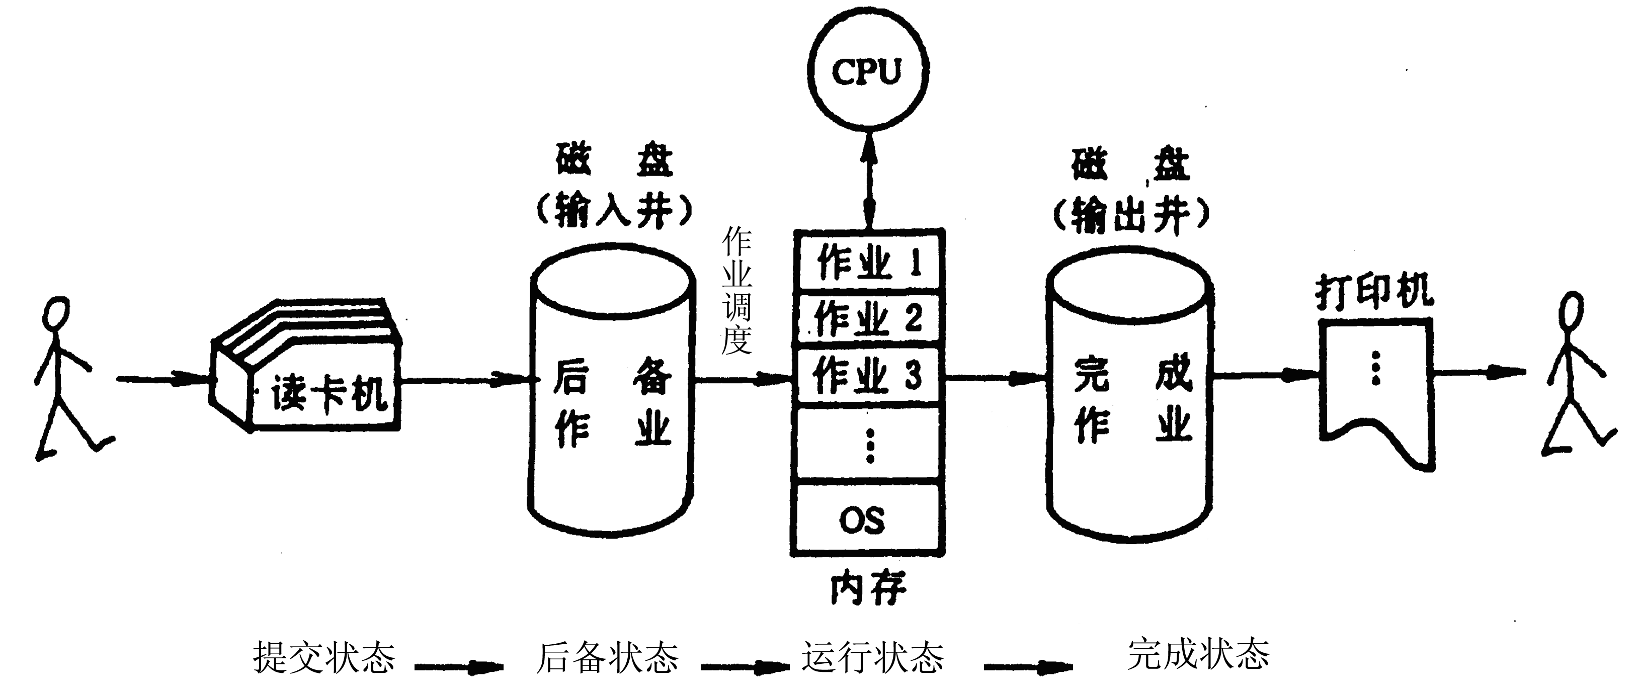
多道批处理系统(Multiprogramed Batch System)
Page <number>

Slide 35
多道批处理系统(Multiprogramed Batch System)
多道批处理的运行特征
  多道：内存中同时存放几个作业，并允许并发执行，从而有效地提高了资源利用率和系统吞吐量
  无序性：多个作业完成的先后顺序与它们进入内存的顺序之间无严格对应关系
  调度性：作业调度，从后备队列进入内存；进程调度，分配处理机运行
  宏观上并行，微观上串行
例
  在当前运行的作业需作I/O处理时，CPU转而执行另一个作业
Page <number>

Slide 36
多道批处理系统的特点
优点：
  资源利用率高：CPU和内存利用率较高；
  作业吞吐量大：单位时间内完成的工作总量大；
缺点：
  用户交互性差：整个作业完成后或中间出错时，才与用户交互，不利于调试和修改；
  作业平均周转时间长：短作业的周转时间显著增长；
Page <number>

Slide 37
多道批处理系统需要解决的问题
处理机管理
内存管理
I/O设备管理
文件管理
作业管理
操作系统定义：
操作系统是一组控制和管理计算机硬件和软件资源，合理地对各类作业进调度，以及方便用户使用的程序集合
Page <number>

Slide 38

I/O中断
请求
I/O中断请求
启动I/O
启动I/O
I/O完成中断
用户程序
CPU
CPU空闲
空闲
监督程序
I/O操作
I/O中断
处理结束
下一步
下一步
下一步
下一步
下一步
下一步
下一步
t₁
t₂
t₃
t₄
t₅
t₆
t₇
t₈
下一步
（a）单道情形：
仍有空闲
A/B运行?
☞
打印请求
打印请求
程序A
绘图仪请求
CPU
程序B
CPU
空闲
监督程序
结束
I/O设备
绘图仪
打印机
绘图完成
打印完成
t₁
t₂
t₃
t₄
t₅
t₆
t₇
t₈
t₉
t₁₀
（b）多道情形：
单道与多道程序运行情况

Slide 39
单道与多道批处理的比较
单道
多道
内存使用
每次一个作业
每次多个作业（充分利用内存）
作业次序
顺序，先进先出
无确定次序
Page <number>

Slide 40
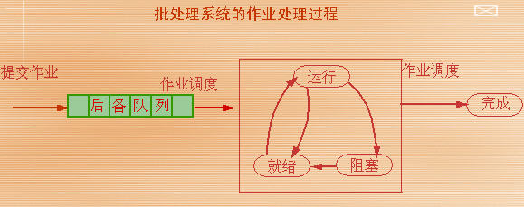
Page <number>

Slide 41
操作系统的发展过程
无操作系统的计算机系统
单道批处理系统
多道批处理系统
分时系统
实时系统
Page <number>

Slide 42
分时系统(Time-Sharing System)
70年代中期至今
  计算机系统由多个用户共享，每个用户通过终端或控制台采用问答方式（交互式）控制程序运行，系统将CPU时间轮流分给每个用户来使用，每个用户只有很短的时间片，好象是独占整个计算机系统
时间片（time slice）
  把计算机的系统资源（尤其是CPU时间）进行时间上的分割，每个时间段称为一个时间片（time slice），每个用户依次轮流使用时间片
Page <number>

Slide 43
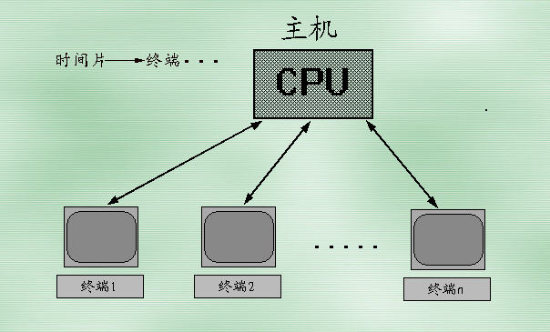
分时系统(Time-Sharing System)
Page <number>

Slide 44
分时系统(Time-Sharing System)
"分时"的含义分时是指多个用户分享使用同一台计算机；多个程序分时共享硬件和软件资源；满足用户需要
  多个用户分时
  前台和后台程序(foreground & background)分时
  通常按时间片(time slice)分配
响应时间
  用户在终端上提交请后到系统给出响应的时间
Page <number>

Slide 45
分时系统中的关键问题
如何使用户能与自已的作业进行交互是分时系统的关键问题
  及时接收
  及时处理
为了实现交互，用户作业必须及时进入内存；不允许一个作业长期占用处理机，须按时间片分配
Page <number>

Slide 46
分时系统的特征
多路性
  共享系统资源，提高了资源利用率。节省维护开支，可靠性高：笨终端（哑终端）－－至今仍在使用。促进了计算机的普遍应用，提高资源利用率：远地用户通过终端（较便宜）联机使用
独立性
  每个用户一台终端，互不干扰，感觉像一个人独占计算机
及时性
  用户请求应尽快得到响应
交互性
  用户可通过终端与系统进行广泛的人机对话，请求系统提供多方面的服务，如文件编辑、数据处理、资源共享等
  系统能及时对用户的操作进行响应，显著提高调试和修改程序的效率：缩短了周转时间
Page <number>

Slide 47
操作系统的发展过程
无操作系统的计算机系统
单道批处理系统
多道批处理系统
分时系统
实时系统
Page <number>

Slide 48
实时系统(Real-Time System)
能及时响应外部事件的请求，在规定时间内完成对原事件的处理，并且控制所有实时设备和实时任务协调一致的工作
应用
  工业过程控制、军事实时控制、金融等领域，包括实时控制、实时信息处理
要求
  响应时间短，在一定范围之内
  系统可靠性高
Page <number>

Slide 49
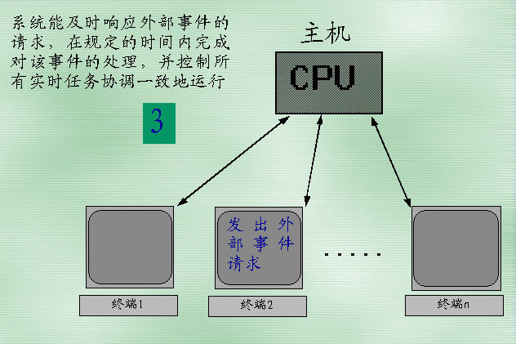
实时系统(Real-Time System)
2
1
0
Page <number>

Slide 50
实时系统(Real-Time System)
任务的类型：
  周期性实时任务
  非周期性实时任务
    截止时间(deadline)
      开始截止时间（最晚开始时间）
      完成截止时间（最晚完成时间）
对截止时间的要求
  硬实时任务（hard real-time task）：必须满足截止时间要求
  软实时任务（soft real-time task）
目前的操作系统，通常具有分时、实时和批处理功能，又称作通用操作系统。可适用于计算、事务处理等多种领域，能运行在多种硬件平台上，如 UNIX系统、Windows NT等。－－通用化、小型化
Page <number>

Slide 51
实时系统与分时系统的比较
多路性
独立性
及时性
交互性
可靠性
Page <number>

